Slide 1
ニッケル水酸化物ナノシートを用いた グルコース酸化カーボンペースト電極への検討
B- 松山 晃大

Slide 2
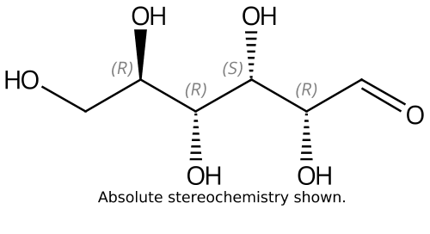
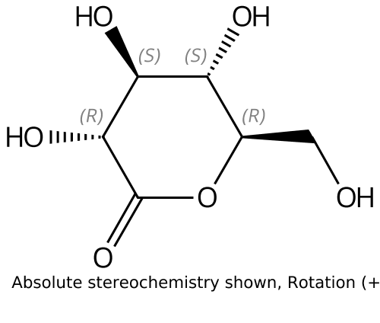
Introduction
グルコースは生体にとって重要な代謝産物であり、体内中のグルコース濃度を測定する測定器(センサー)は世界に何百万人もいる糖尿病疾患にとって、その重要性は計り知れない。-(1)
グルコースセンサーに使われる触媒
・高い選択性
・不安定
・短寿命
・高コスト
酵素型
非酵素型
Glucose
Ni触媒
・防汚性が低い
・動作安定性が低い
・高コスト
(応用に制限)
貴金属
遷移金属
酸化
(Ni,Co,Cu...)のナノ材料
活性が変化せず、長期安定の可能性がある
Gluconolactone
(1) Feng Gao,Yizhen Yang,Weiwei Qiu,Zhiping Song,Qingxiang Wang and Li Niu. Ni₃C/Ni Nanochains for Electrochemical Sensing of Glucose ACS Appl. Nano Mater.2021,4,8520−8529)

Slide 3
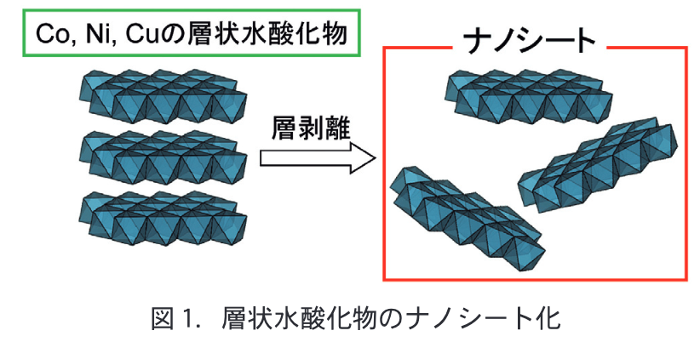
Introduction
_{ナノシート}
ナノシートは層状ホスト化合物をソフト化学的な処理により結晶構造の基本最小単位である層１枚にまで剥離することにより得られます。 分子レベルの厚み(約1ナノメートル)に対して横方向にはその数百倍以上のサイズ(ミクロンレベル)をもつ，２次元ナノスケール物質です。-(1)
(図1)ENGINEERING FESTIVAL 2009 コバルト、ニッケル及び銅水酸化物ナノシートの磁性 倉科 昌
https://www2.e.tokushima-u.ac.jp/News/memo/eng-fes2009/images/program21.pdf
(1)NIMS ソフト化学 機能性ナノシートの創製と応用
https://www.nims.go.jp/softchem/research.html

Slide 4
Introduction
研究内容
本研究室ではニッケル層状水酸化物がナノシートとして
1-ブタノール中に分散することが報告されている
ニッケル層状水酸化物ナノシート電極を用いた
グルコース酸化電極の安定性、精度向上を目標としている

Slide 5
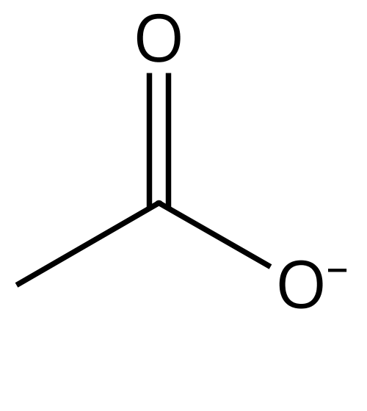
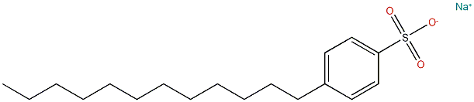
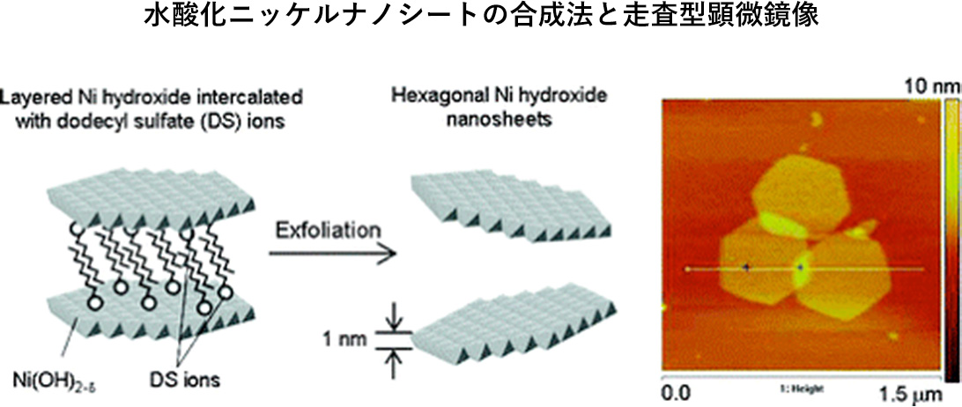
実験手順
酢酸ニッケルから塩基性酢酸ニッケル塩の合成
Ni(OAc)₂・4H₂O -> Ni(OH)₃(OAc)・H₂O
塩基性酢酸ニッケルの層間隔をイオン交換により拡大
1-ブタノールに分散させ、単層のナノシートを得る
Ni(OH)₃(CH₃COO)・H₂O
Ni(OH)₃(CH₃(CH₂)₁₁C₆H₄SO₃)・H₂O
NaDBS aq.
30℃ 1日
3〜4 Å
Acetate ion
22〜23 Å
DBS(Dodecylbenzene sulfonate)
熊本大学工学部材料・応用化学科
https://www.chem.kumamoto-u.ac.jp/chemistryandmaterials/research/labo_02/

Slide 6
実験手順
酢酸ニッケルから塩基性酢酸ニッケル塩の合成
Ni(OAc)₂・4H₂O -> Ni(OH)₃(OAc)・H₂O
酢酸ニッケル四水和物(約5.00 mmol)とエタノール100 mlをナスフラスコへ入れる。-(1)
ミリQ水4 gをナスフラスコへ入れた。-(2)
シリコンオイル中で110〜130 ℃で攪拌しつつ一晩加熱還流を行なった。-(3)
遠心分離にかけデカンテーションを行い、自然乾燥を行なった。
表1、塩基性ニッケル酢酸塩の合成結果
220415Ni_OH_OAc
220906Ni_OH_OAc
220914Ni_OH_OAc
加熱還流不足の可能性あり
221128Ni_OH_Oac
加熱時に液面以上にオイルをつけて
加熱してしまった。
(沸点以上の加熱があった)

Slide 7
実験手順
DBS-Naを用いた層間修飾
DBS-Naを約1.50 mmolを量り取り、ミリQを120 mlと完全に溶解させた。
前駆体の塩基性酢酸ニッケル塩を量り入れ、攪拌させた。
遠心分離(4000rpm)により、ミリQ水でDBS-Naを8回洗浄し減圧乾燥を行った。
Ni(OH)₃(CH₃COO)・H₂O+CH₃(CH₂)₁₁C₆H₄SO₃Na → Ni(OH)₃(CH₃(CH₂)₁₁(C₆H₄SO₃)・H₂O+CH₃COONa
表2、DBS-Naを用いた層間修飾の合成結果
221003Ni_OH_DS
DBS洗浄不足のため
再度洗浄予定
221006Ni_OH_DS
誤って沈殿物まで上澄み液と
共に廃棄した為、収量の大幅減少

